Slide 1
JavaScript
L’objet
window

Slide 2
L'objet window
Représente la fenêtre du navigateur
Taille :
•
•
–
window.innerHeight, window.innerWidth
(IE8+, Chrome, Firefox, Opera, Safari)
document.body.clientHeight, document.body.clientWidth
(IE7-)
–
var w = window.innerWidth
|| document.documentElement.clientWidth
|| document.body.clientWidth;
var h = window.innerHeight
|| document.documentElement.clientHeight
|| document.body.clientHeight;
Programmation Web
 JavaScript

Slide 3
L'objet
window
•
Méthodes
window.open()
Ouvre une nouvelle fenêtre
window.close()
Ferme la fenêtre
window.moveTo()
Déplace la fenêtre
window.resizeTo()
Redimensionne la fenêtre
•
window.screen
–
–
Représente l'écran de l'utilisateur
screen.availWidth, screen.availHeight
Programmation Web
 JavaScript

Slide 4
L'objet
window.location (URL)
window
•
document.write(location.href);
window.location.assign("http://www.polytech.u-psud.fr");
•
window.history :
Pour se déplacer dans l'historique des pages visitées
history.back();
history.forward();
Programmation Web
 JavaScript

Slide 5
L'objet
window.location (URL)
window
•
document.write(location.href);
window.location.assign("http://www.polytech.u-psud.fr");
•
window.history :
Pour se déplacer dans l'historique des pages visitées
history.back();
history.forward();
Programmation Web
 JavaScript

Slide 6
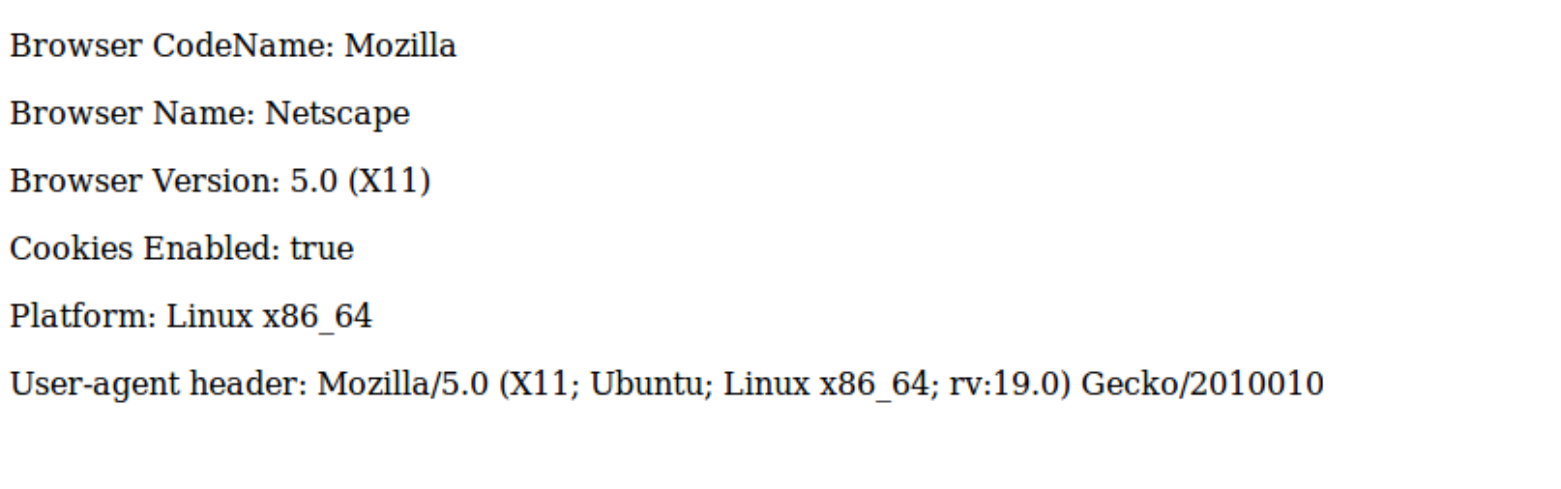
L'objet window
•
window.navigator :
– Informations sur le navigateur
<div id="example"></div>
<script>
txt ="<p>Browser CodeName: " + navigator.appCodeName + "</p>";
txt+="<p>Browser Name: " + navigator.appName + "</p>";
txt+="<p>Browser Version: " + navigator.appVersion + "</p>";
txt+= "<p>Cookies Enabled: " + navigator.cookieEnabled + "</p>";
txt+="<p>Platform: " + navigator.platform + "</p>";
txt+="<p>User-agent header: " + navigator.userAgent + "</p>";
txt+="<p>User-agent language: "+navigator.systemLanguage+"</p>";
document.getElementById("example").innerHTML=txt;
</script>

Slide 7
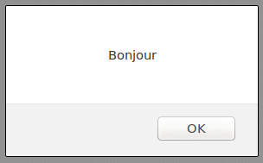
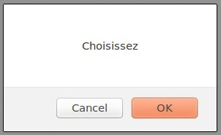

L'objet
window
•
Les
pop-ups
window.alert("Bonjour");
var r = confirm("Choisissez");
if (r == true) {
x = "OK !";
} else {
x = "Annulé !";
}
Programmation Web
 JavaScript

Slide 8
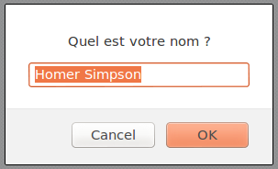
L'objet
window
•
Les
pop-ups
var name = prompt("Quel est votre nom ?",
"Homer Simpson");
if (name != null && name != ""){
x = "Bonjour" + name + " !";
}
Programmation Web
 JavaScript

